Slide 1
Momento dipolar y Geometría molecular
Dra. Carla muñoz

Slide 2
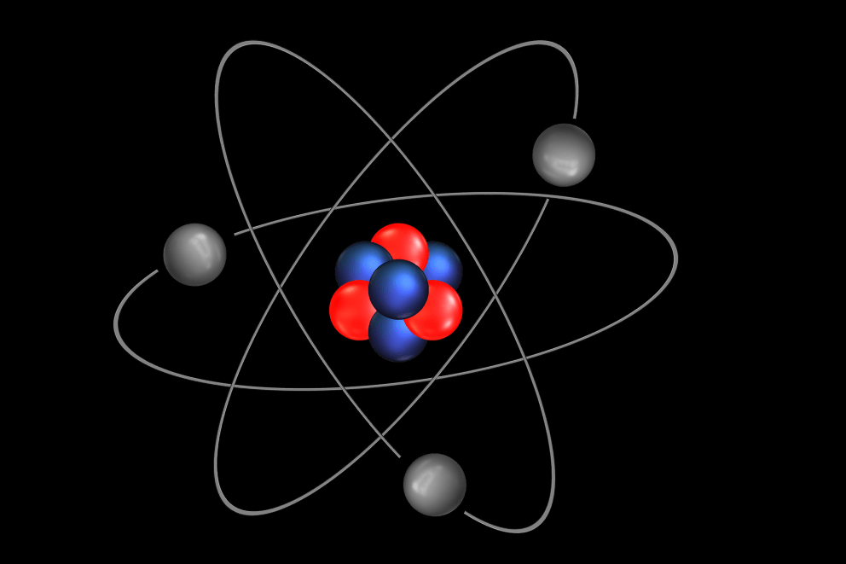
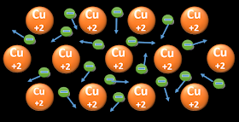

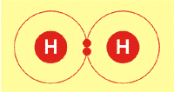
Momento Dipolar
Momento dipolar se refiere a la medida de la polaridad (desplazamiento de carga) en una especie.
Elementos
Compuestos
Ne
Átomo
Na⁺Cl⁻
Compuesto iónico
Cu
Agrupaciones
H₂
Molécula

Slide 3
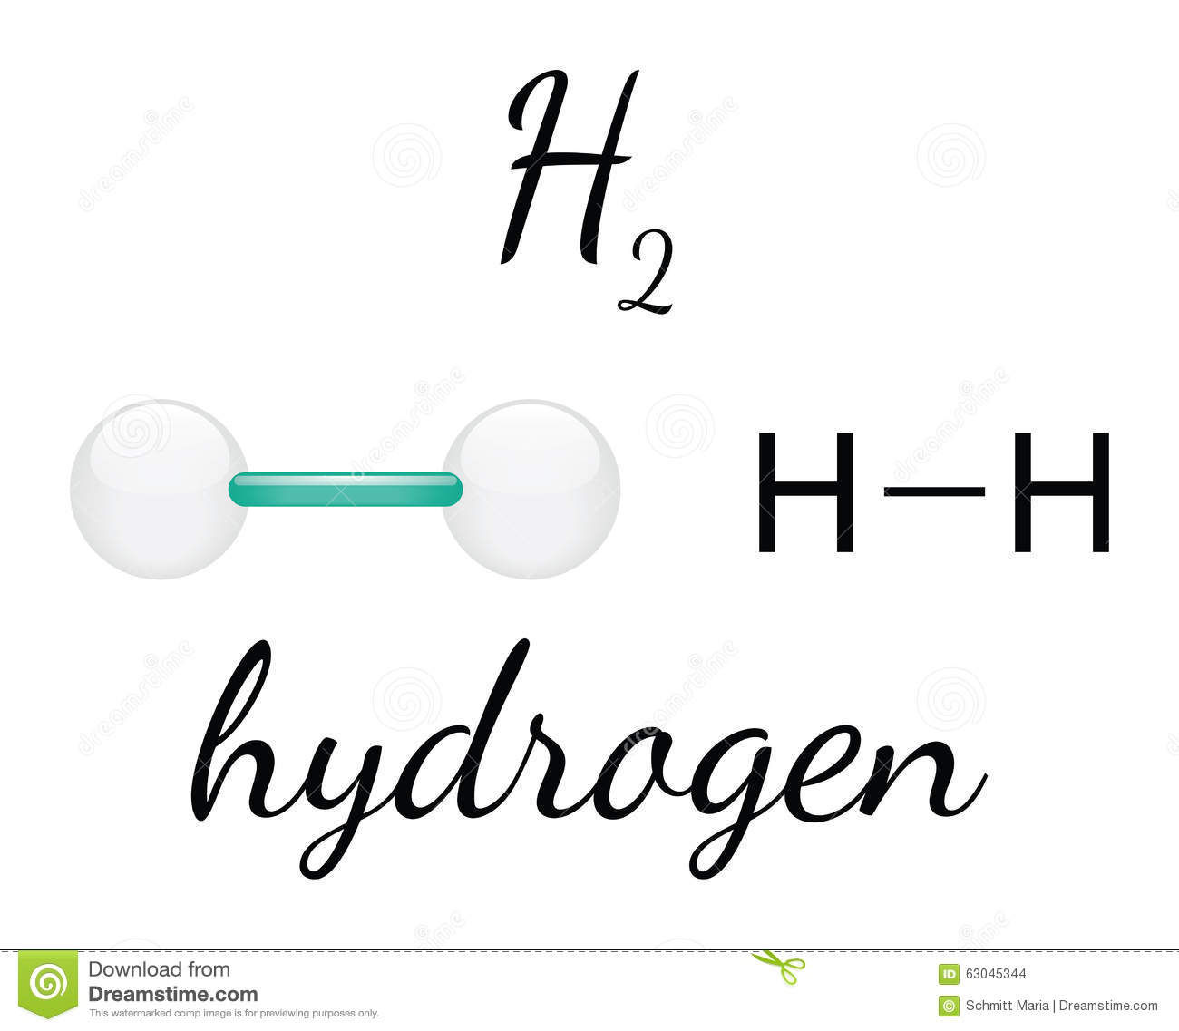
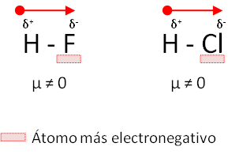
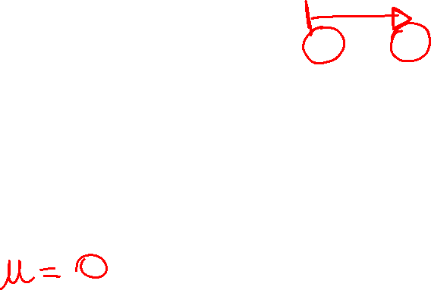
Momento Dipolar
Momento dipolar de enlace: vector que indica la dirección y el sentido en el que se concentra la carga negativa.

Slide 4
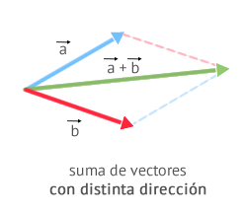

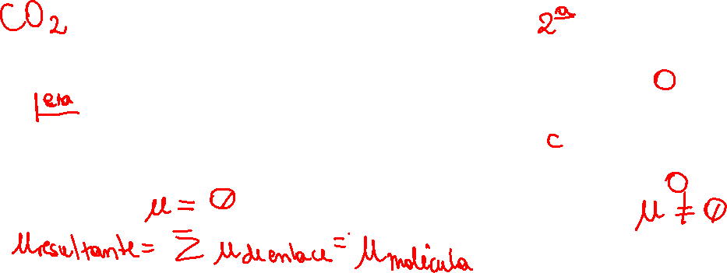
Momento Dipolar
En el caso de moléculas diatómicas, serán polares (poseerán momento dipolar), aquellas conformadas por átomos de elementos diferentes.
Para una molécula que contenga 3 o más átomos de elementos diferentes, su polaridad dependerá de la polaridad de sus enlaces y de su geometría.

Slide 5
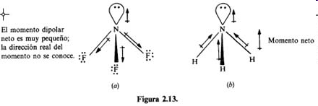
Momento Dipolar
El momento dipolar de una molécula poliatómica será la resultante de los momentos dipolares de cada enlace.
Estas dos moléculas tienen la misma geometría, pero no poseen el mismo valor ni dirección del momento dipolar.
Podremos a través de la geometría de una molécula predecir si esta tendrá o no momento dipolar.

Slide 6
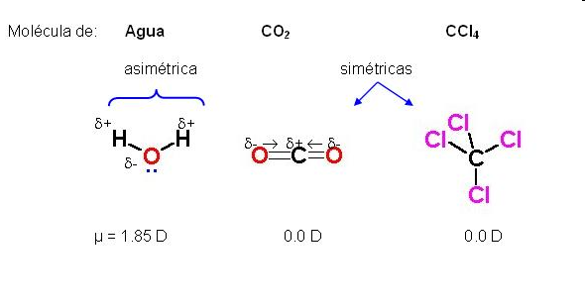
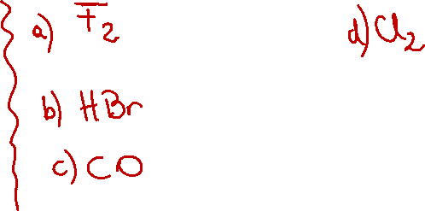
Prediga si las siguientes moléculas tendrán o no momento dipolar:
BF₃
CH₂Cl₂
CS₂

Slide 7
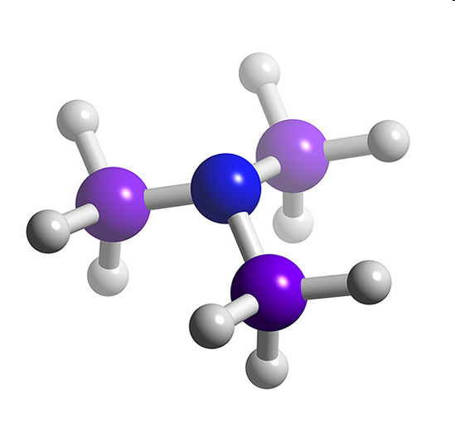
Geometría Molecular
Distribución espacial de los átomos de una molécula.
Átomos enlazados
Ángulo de enlace
Distancia entre átomos
Determinación experimental

Slide 8

Geometría Molecular
Pero existen ciertos métodos que nos permiten predecir la geometría de iones y moléculas.
Supone que los pares de electrones de la capa de valencia se repelen entre sí
Nº de electrones que rodean al átomo central
Deben estar lo más alejados posible
Método RPECV

Slide 9
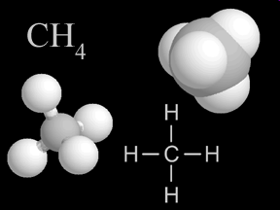

Geometría Molecular
Par enlazante forman el enlace H – F
En las moléculas poliatómicas existe más de un par enlazante, y por lo tanto entre ellos habrá repulsión.
La geometría final de la molécula será aquella donde la repulsión entre pares de electrones es mínima.
Modelo de repulsión de los pares de electrones de la capa de valencia (RPECV).

Slide 10
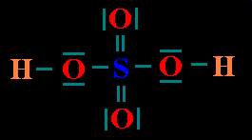
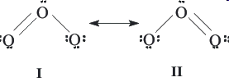
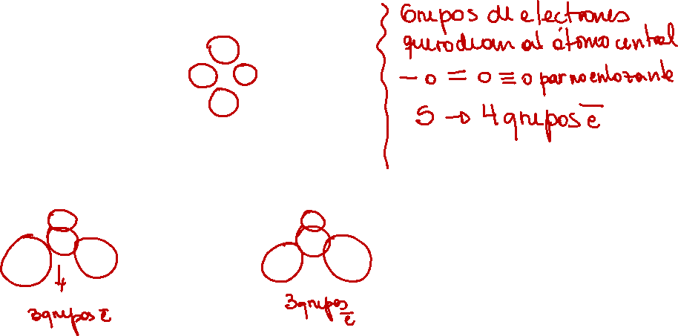
Geometría Molecular
Aplicación del modelo
Enlaces múltiples se consideran como enlaces sencillos, o sea sólo como un par enlazante.
Es posible aplicar el modelo a todas las estructuras resonantes de una molécula.
H₂SO₄
O₃

Slide 11
Geometría Molecular
Para poder predecir la geometría de las moléculas, estas se deben dividir en 2 grupos:
1.- Átomo central sin pares de electrones libres
2.- Átomo central con pares de electrones libres

Slide 12
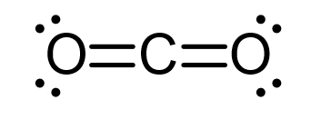
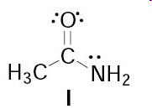

Átomo central sin pares electrones libres.
A átomo central
B átomo periférico
AB_{x}
AB₂
AB₃
AB₅

Slide 13
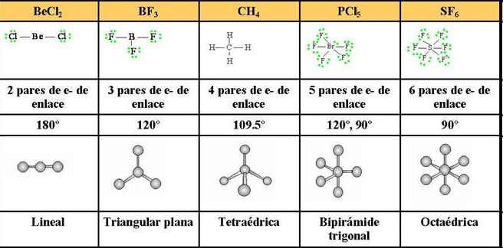
Átomo central sin pares electrones libres.
AB₂ | AB₃ | AB₄ | AB₅ | AB₆

Slide 14
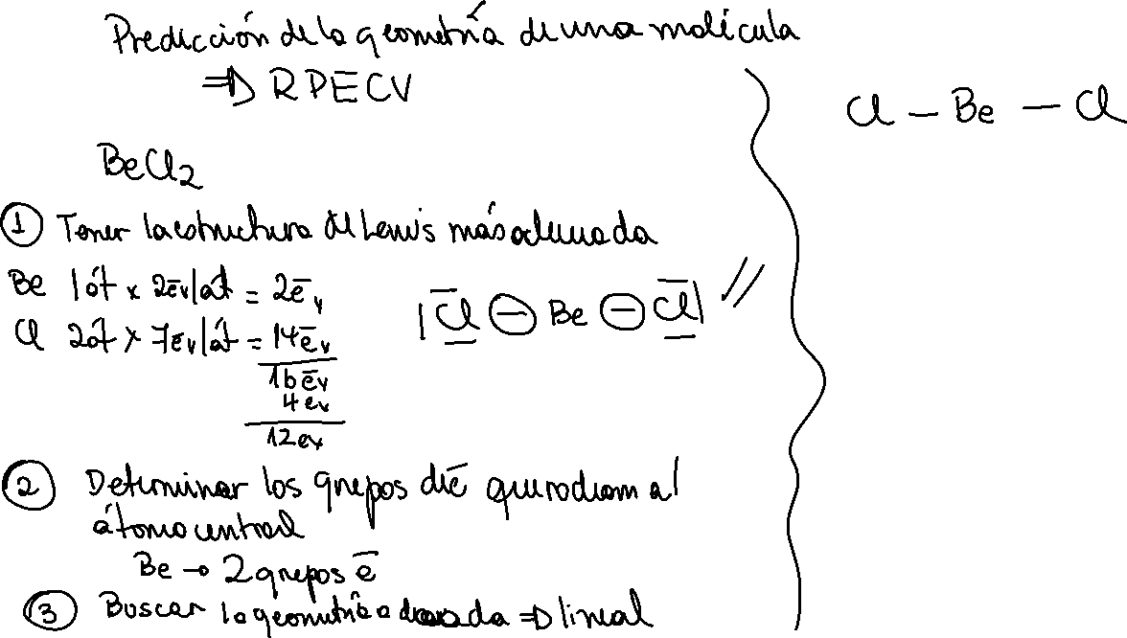
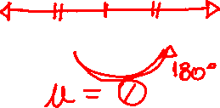

Slide 15
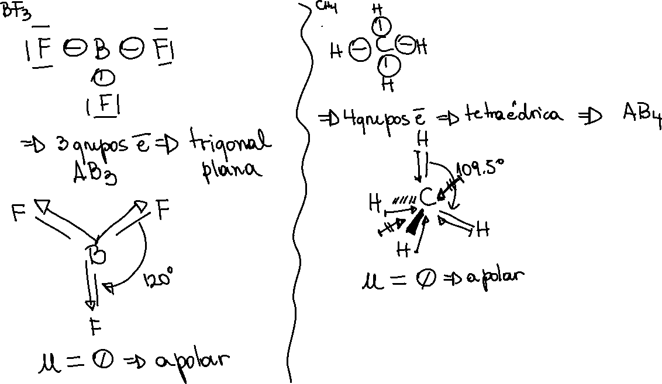

Slide 16
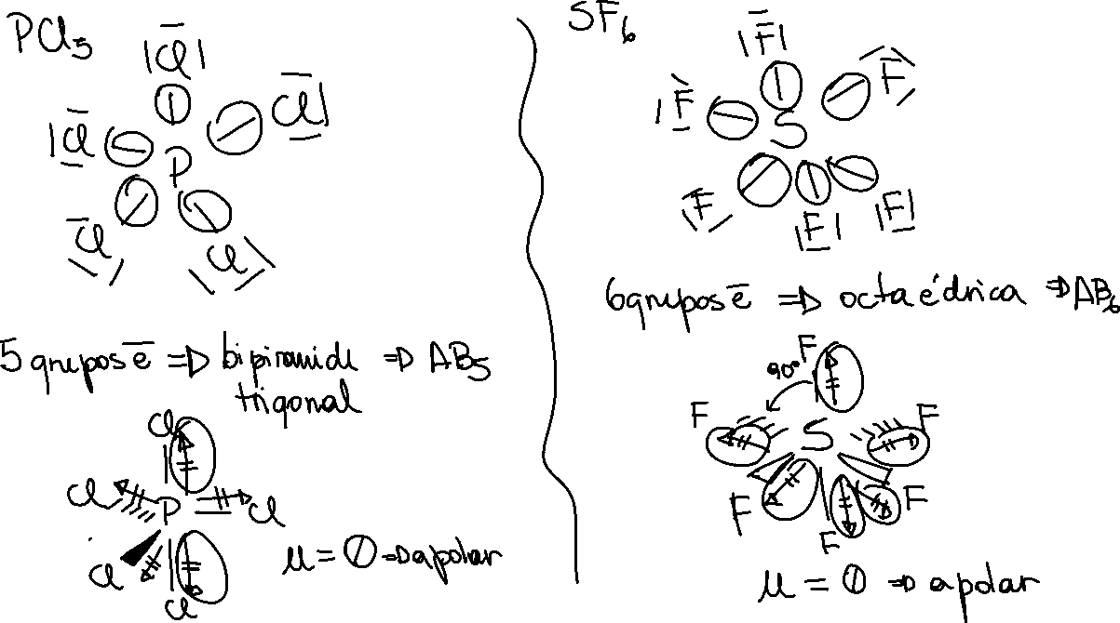

Slide 17
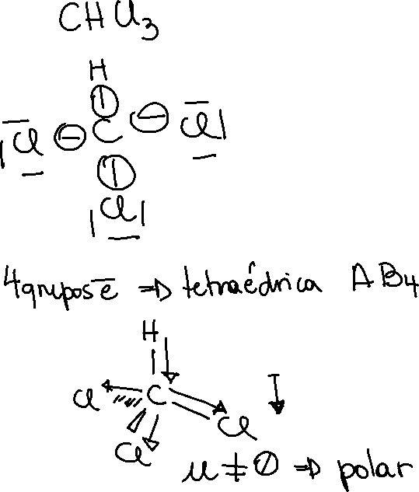

Slide 19
Átomo central con 1 o más pares de electrones libres
En este tipo de moléculas existirán fuerzas de repulsión de tres tipos:
Par libre - par libre > Par libre - par enlazante >par enlazante -par enlazante
Electrones enlazantes menor espacio
Pares libres mayor espacio
X par libre

Slide 20
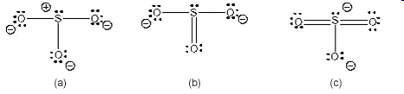
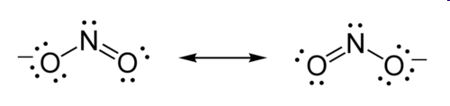
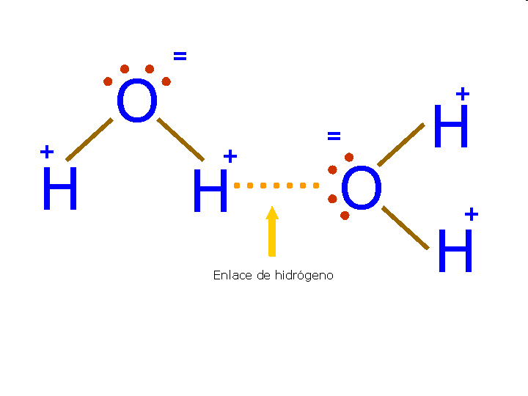
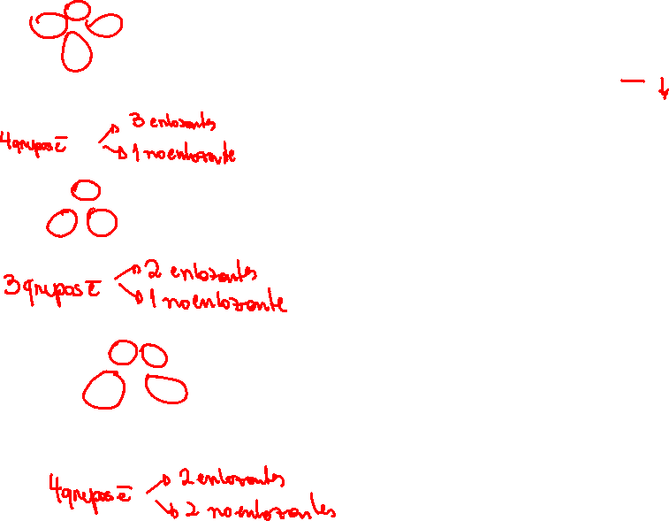
Átomo central con 1 o más pares de electrones libres
SO₃²⁻
AB₃X
AB₂X
NO₂⁻
AB₂X₂
H₂O

Slide 21
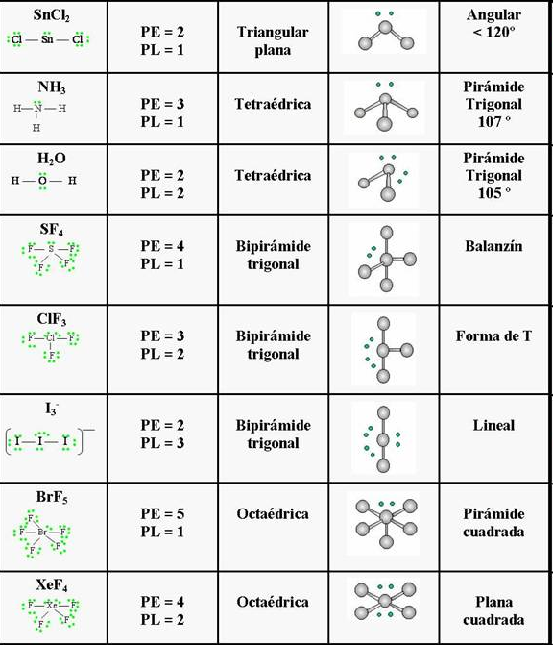
Átomo central con 1 o más pares de electrones libres
Distribución de los pares de electrones
Geometría de la molécula o ion

Slide 22
Geometría molecular
Para aplicar el método RPECV debemos:
1.- Escribir la estructura de Lewis de la especie.
2.- Contar el número de grupos de electrones que rodean el átomo central (enlazantes y libres).
3.- Utilizar las tablas para predecir la geometría.
4.- Predecir los ángulos de enlace, según la fuerza de repulsión entre los pares de electrones.

Slide 23
Geometría molecular
Ejercicios:
1.- Prediga la geometría de las siguientes especies:
SiBr₄
CS₂
NO₃⁻

Slide 24
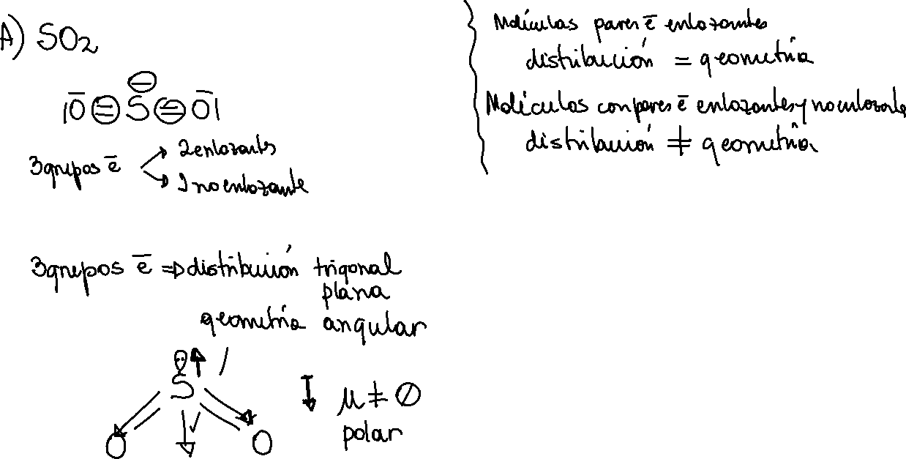

Slide 25
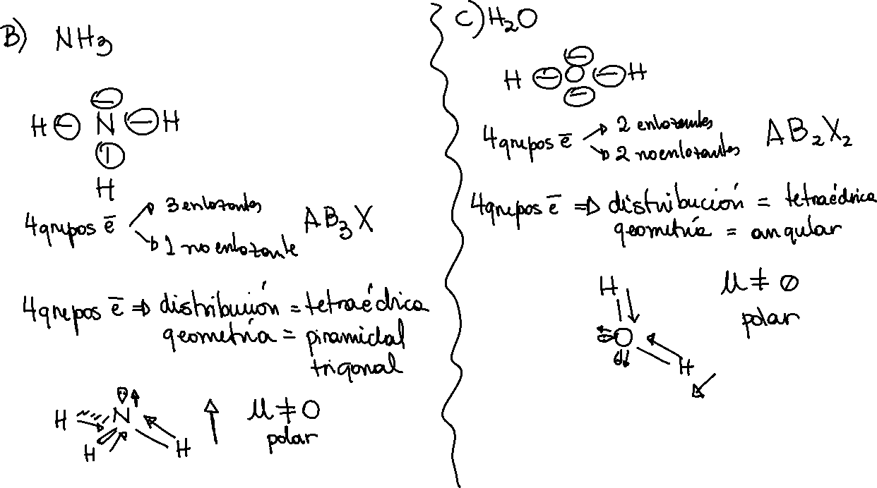

Slide 26
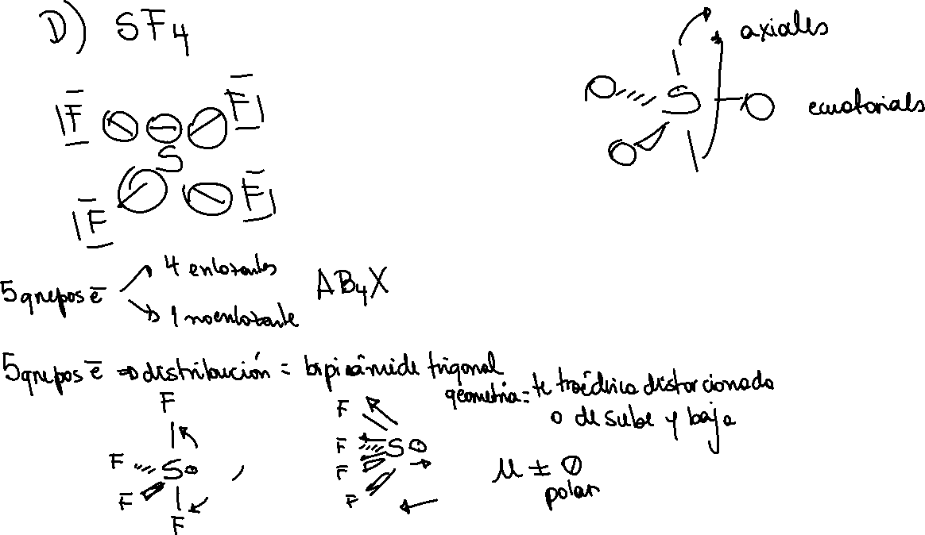

Slide 27
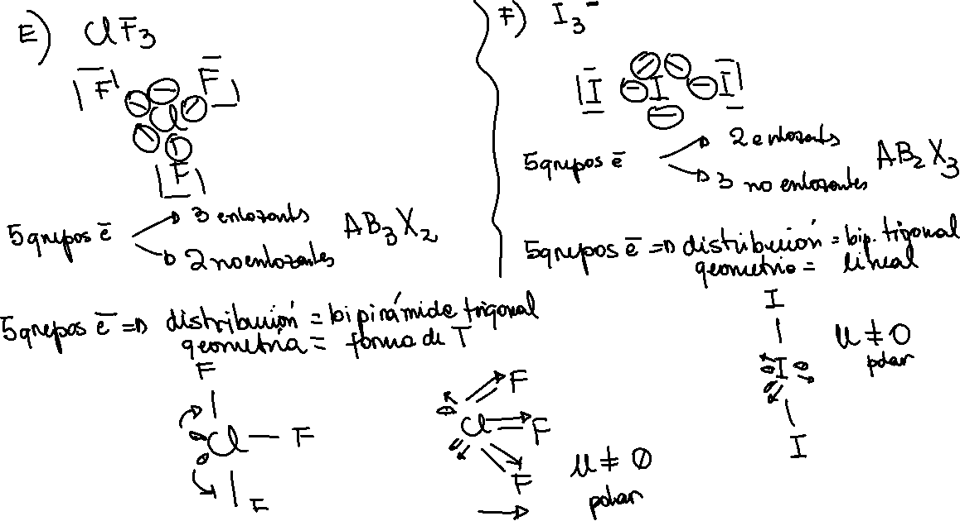

Slide 28
